Slide 1
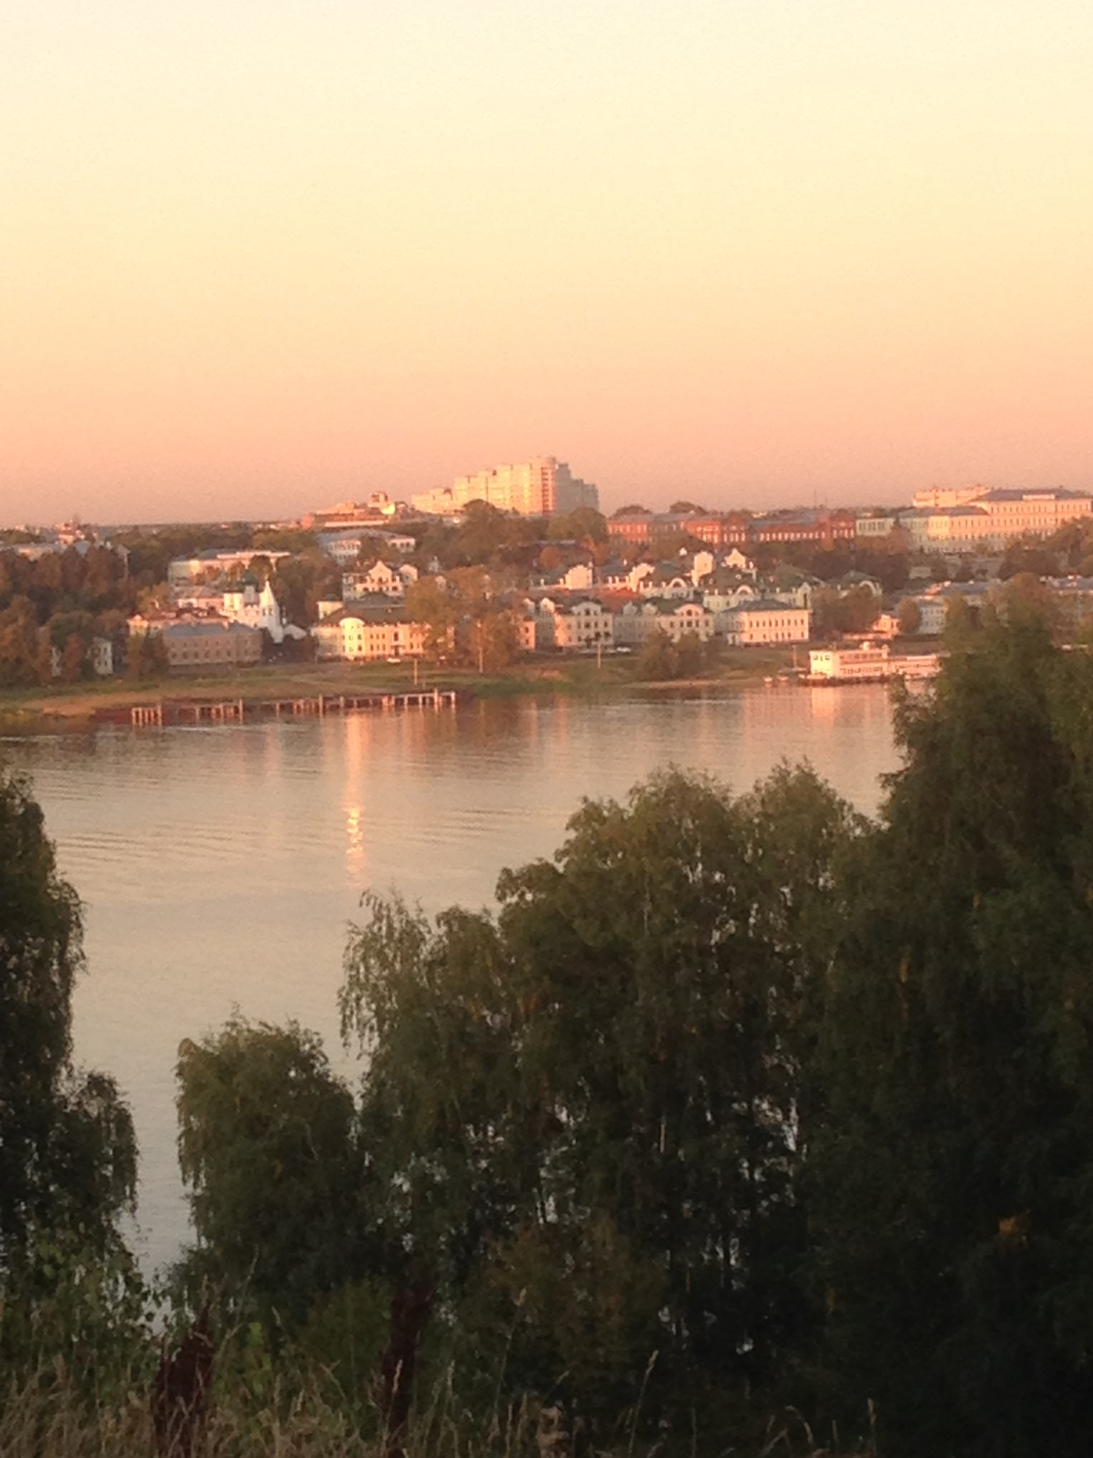
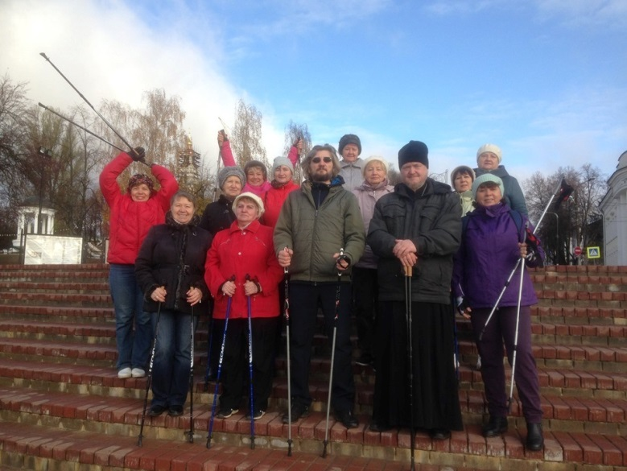
Региональный центр развития добровольческой деятельности в Костромской области
К здоровью легким шагом
Волонтёр «серебряного» возраста
Социальный проект
«К здоровью легким шагом»
Надежда Антипина
Инструктор оздоровительной
(скандинавской) ходьбы, кпн.
Кострома, 2019
Notes:
Региональный центр развидия добровольческой деятельности

Slide 2
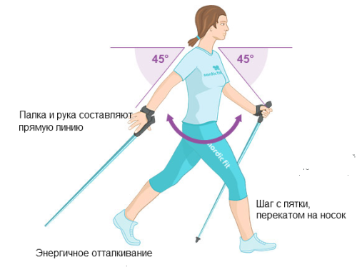
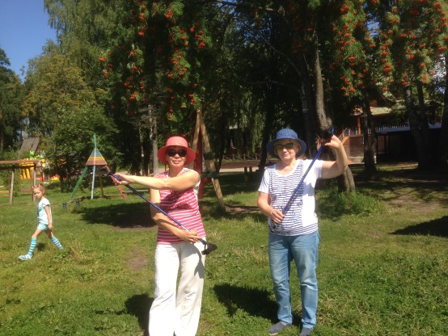
К здоровью легким шагом
Цель: улучшение качества жизни пожилых
и женщин с онкологическим диагнозом
Воздействие СХ на здоровье: Щадящий вид активности
работает более 90% всех мышц тела
снижает нагрузку на колени и позвоночник, способствует укреплению сердечно-сосудистой и дыхательной систем, помогает исправить осанку, развивает чувство баланса и повышает выносливость
эффективное средство в решении проблемы борьбы с лишним весом (сжигается на 46% больше калорий, чем при ходьбе без палок при одинаковой скорости ходьбы, институт Cooper, Dallas, США)
Преимущества СХ: легко обучиться, не требуется дорогостоящее оборудование, возможны как групповые, так и индивидуальные занятия.
Notes:
привлечения населения к активным занятиям
физкультурой и спортом
Цель: улучшение качества жизни пожилых и женщин с онкологическим диагнозом ,
привлечения населения к активным занятиям
физкультурой и спортом
привлечения населения к активным занятиям
физкультурой и спортом
привлечения населения к активным занятиям физкультурой и спортом

Slide 3
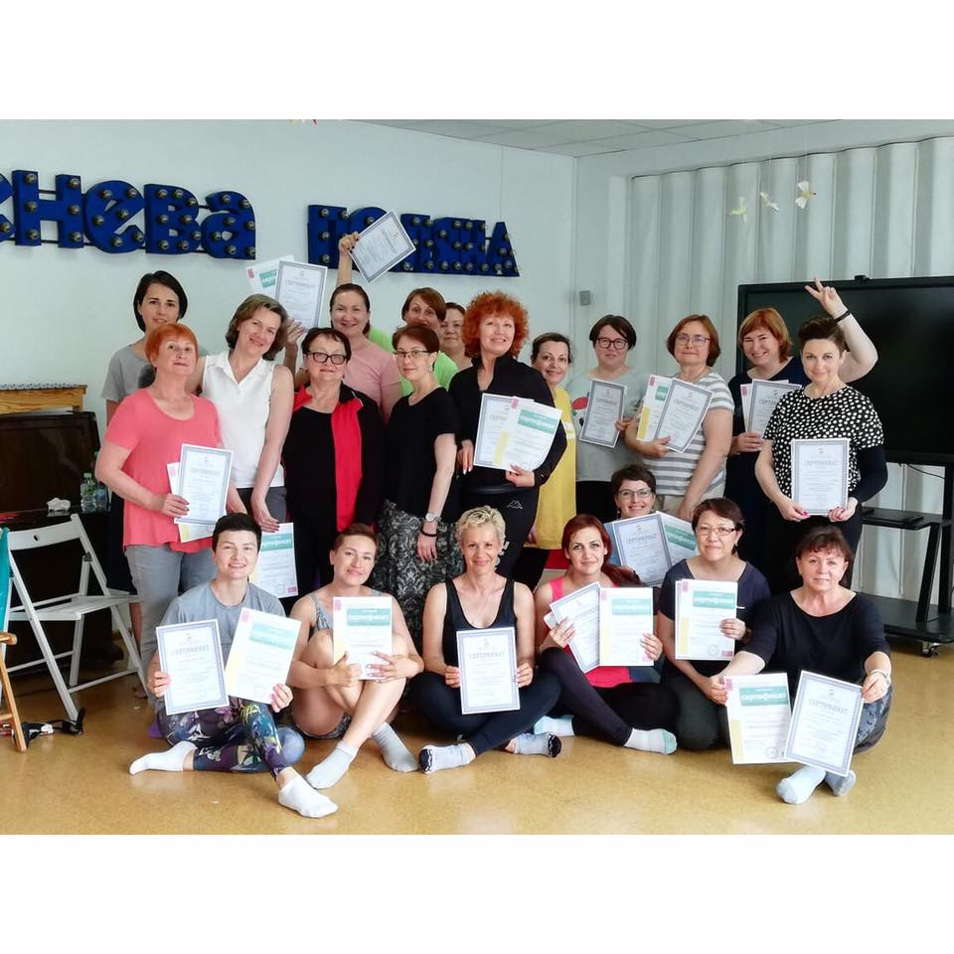
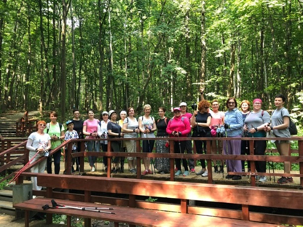
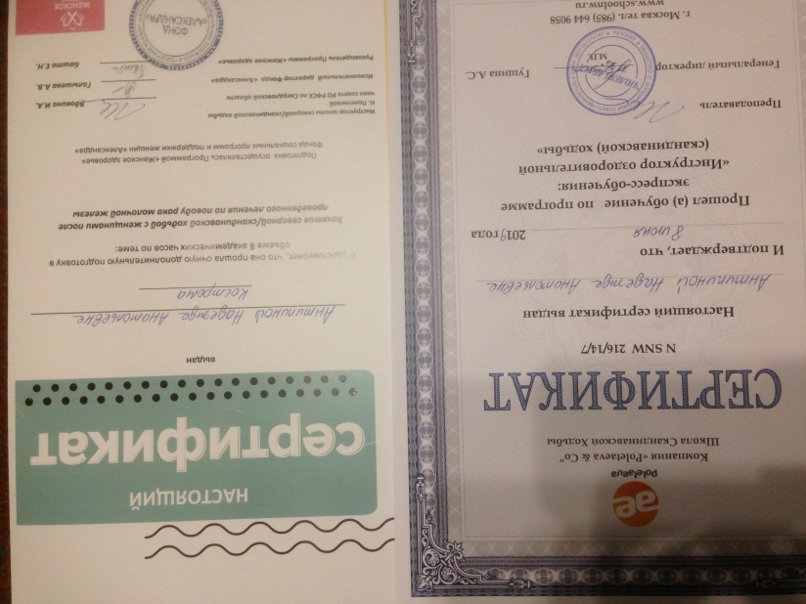
Инструкторский курс Скандинавской ходьбы Москва, 7-8 июня 2019г
Курс организован программой «Женское Здоровье» - Москва в партнёрстве со школой СХ Насти Полетаевой (Компания Poletaeva&Co «Школа Скандинавской Ходьбы») и благотворительной организацией «Вместе ради жизни».
Тренинг проводила инструктор категории «профи» Ирина Вдовина (Екатеринбург).

Slide 4
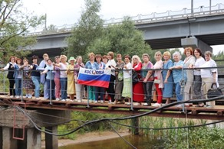
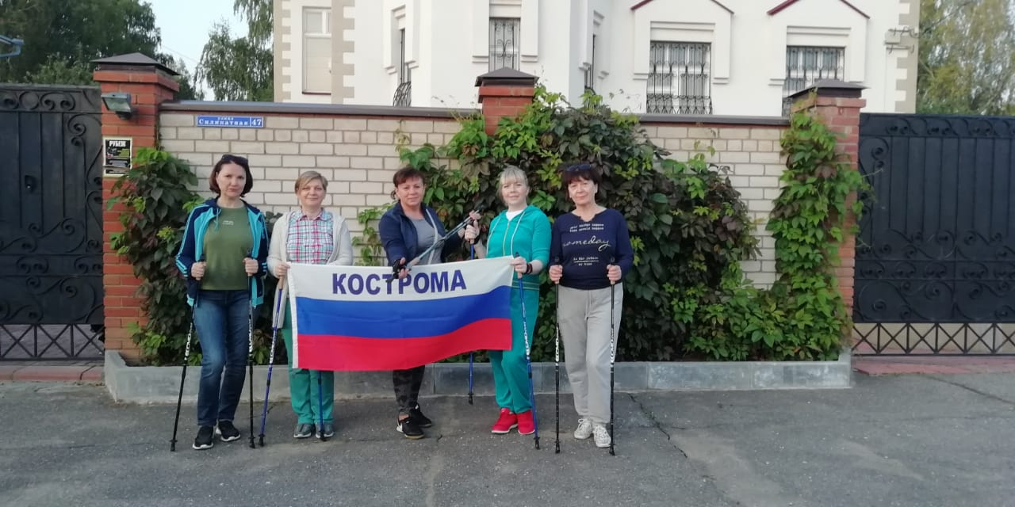
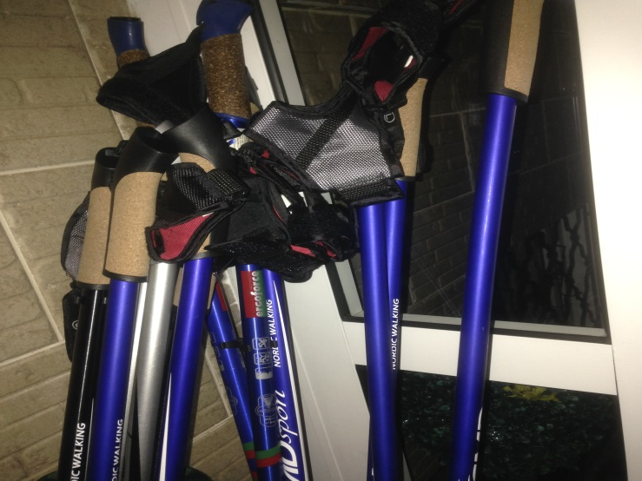
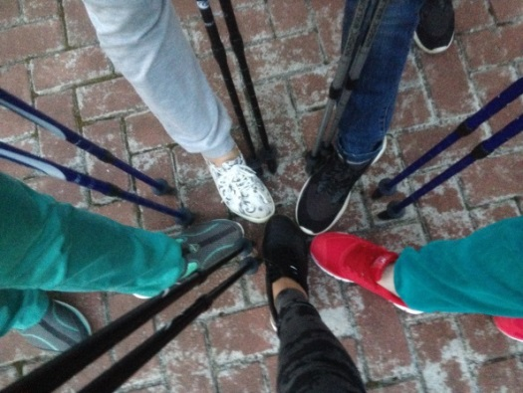
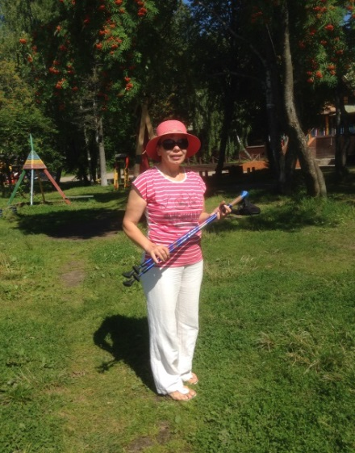
К здоровью легким шагом - КОСТРОМА
Целевая аудитория: женщины с диагнозом РМЖ, пожилые
Notes:
Целевая аудитория: женщины с диагнозом рак молочной железы, пожилые

Slide 5
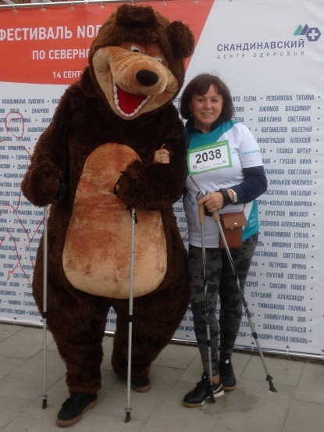
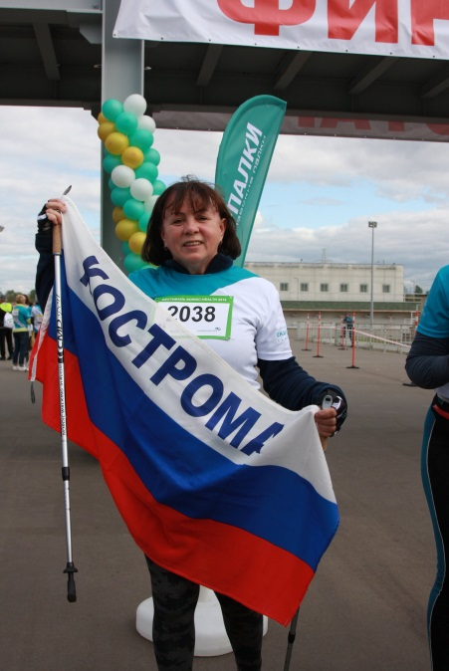
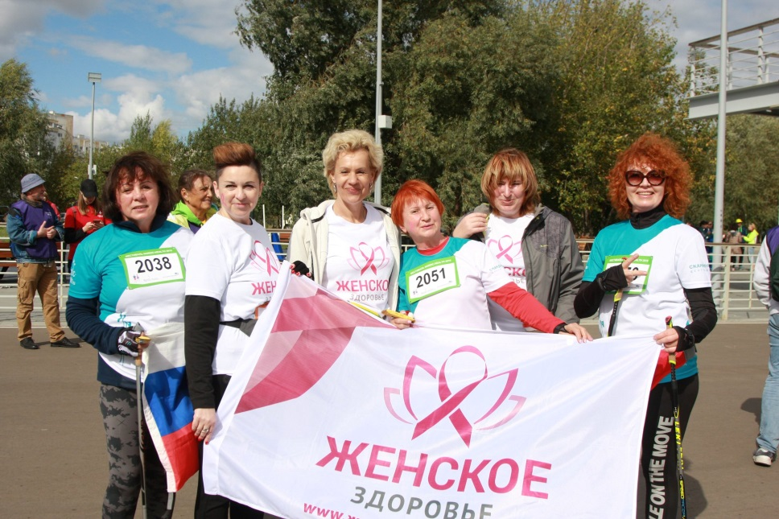
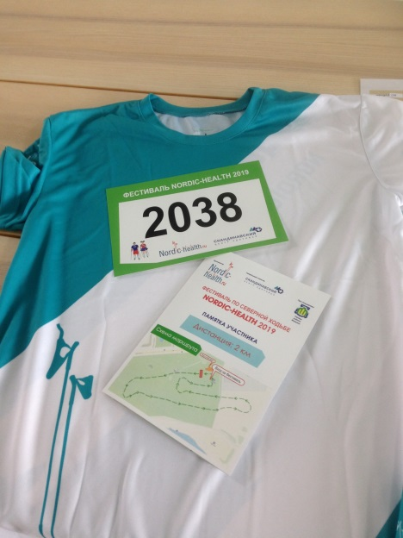
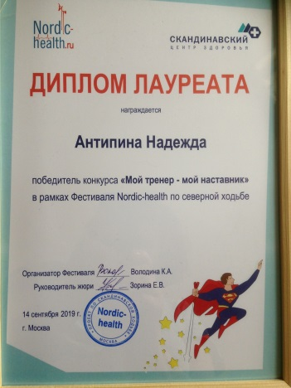
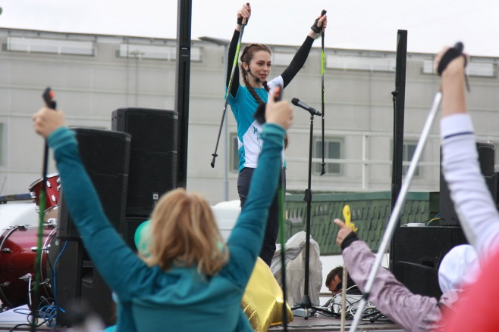
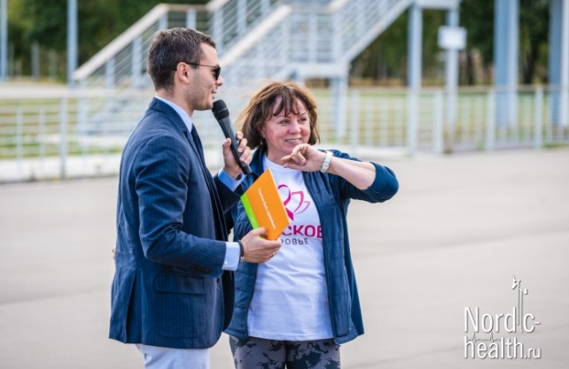
Первый фестиваль по скандинавской ходьбе Nordic-health (14 сентября 2019)
Организован при поддержке Московского отделения «Опора России» и Ассоциации частных клиник Москвы и ЦФО

Slide 6
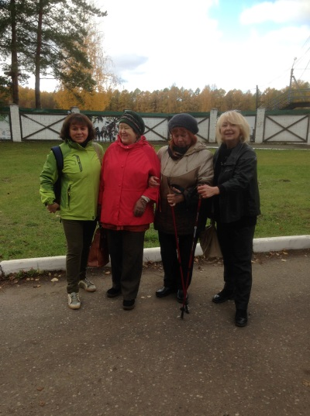
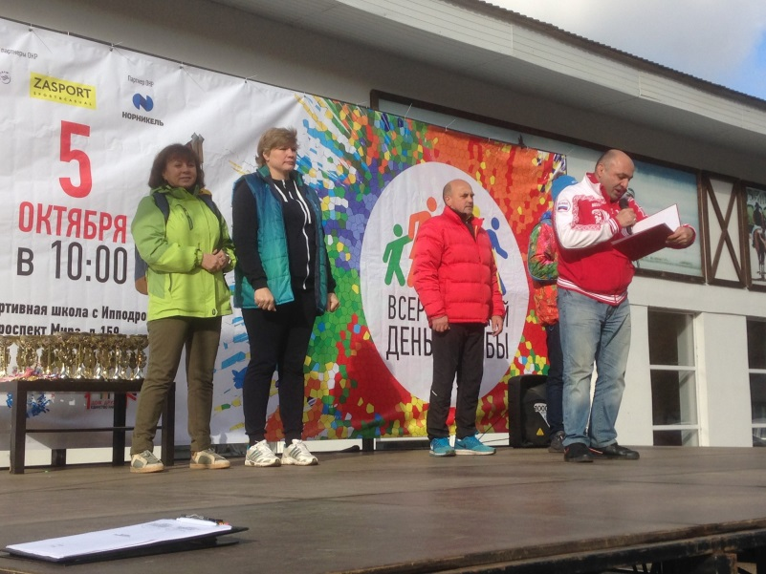
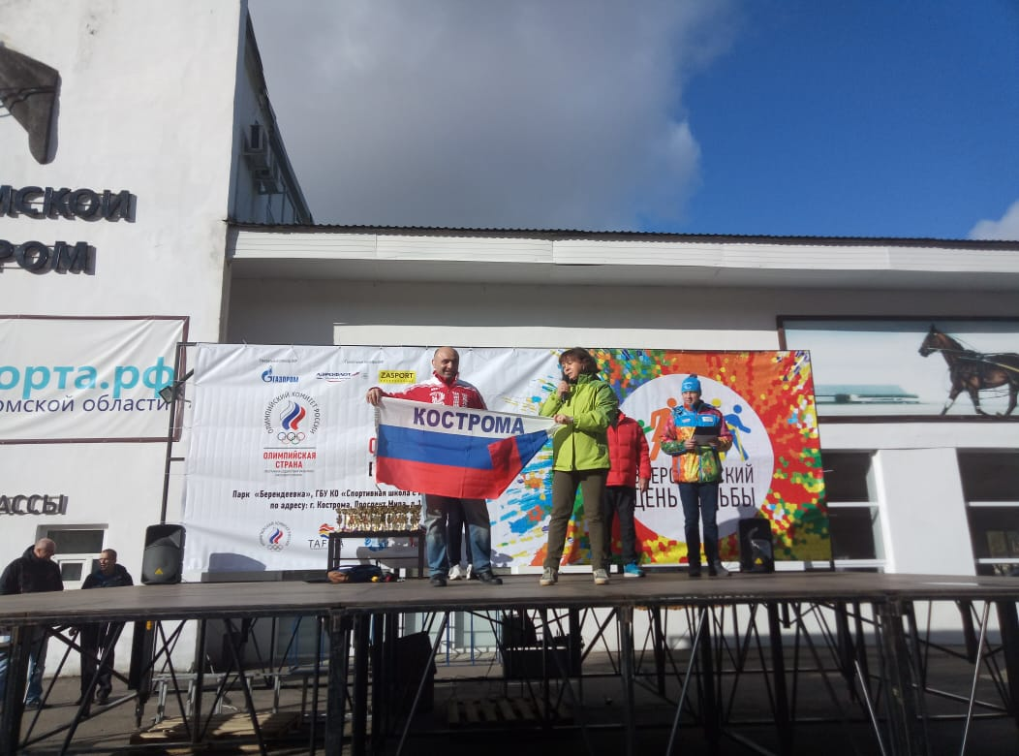
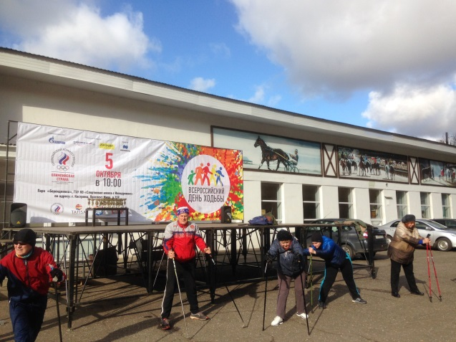
Всероссийский день ходьбы – 5 октября 2019
Организаторы спортивного дня: Олимпийский комитет России, общественная организация «Олимпийский совет Костромской области» и региональный комитет по физической культуре и спорту
5 октября в парке «Берендеевка» костромские пенсионеры примут участие в мастер-классе по скандинавской ходьбе
«…тренировки с координатором костромского отделения программы «Женское здоровье», участницей первого фестиваля по скандинавской ходьбе Nordic-health (г. Москва) Надеждой Антипиной…»

Slide 7
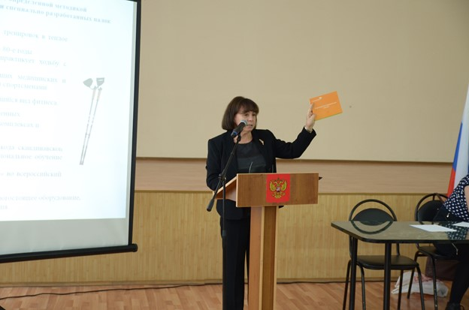
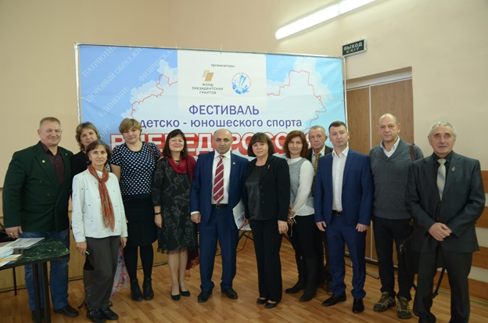
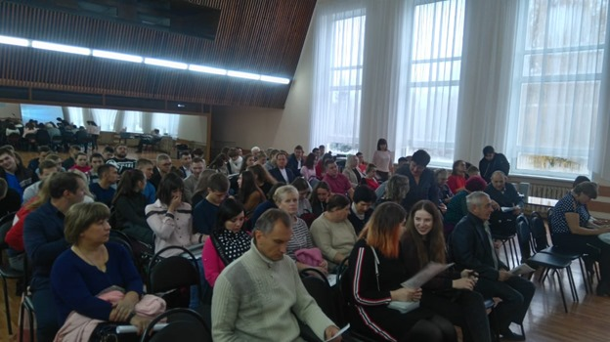
Фестиваль детско-юношеского спорта «Вперед Россия» Конференция «Актуальные вопросы популяризации физической культуры и спорта, здорового образа жизни среди детей, подростков и молодежи» (7 октября 2019г., Кострома).
Тема доклада: "Северная (скандинавская ходьба) как средство реабилитации женщин с РМЖ или легким шагом к здоровью"

Slide 8
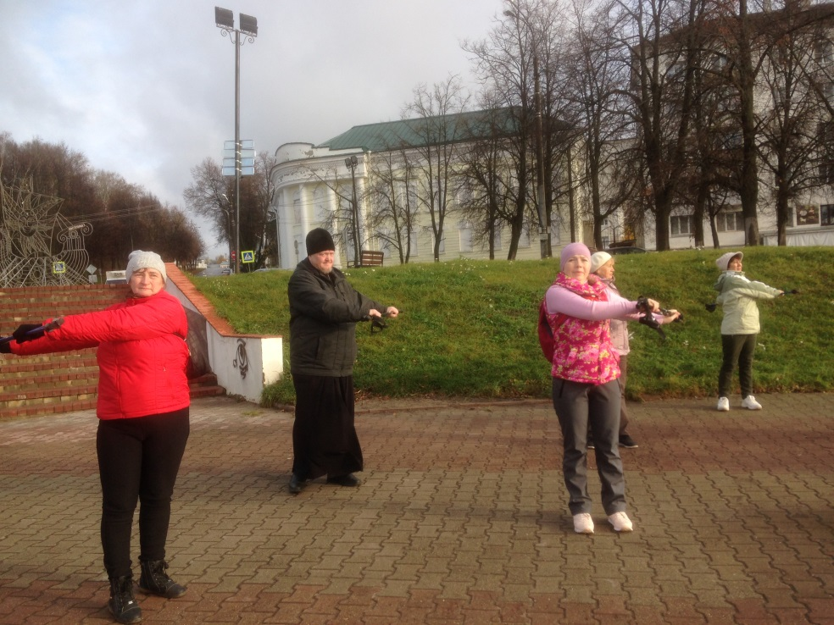
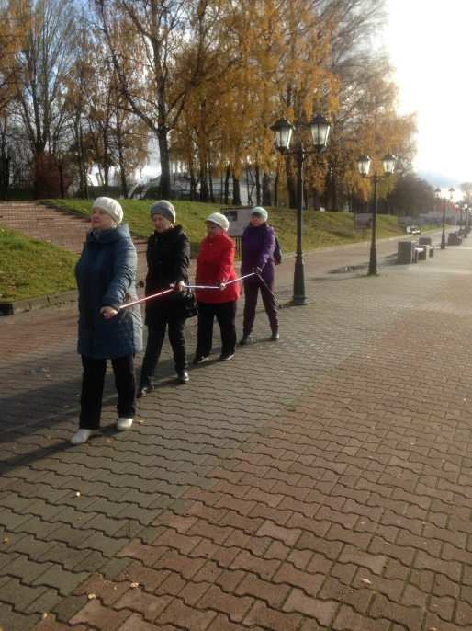
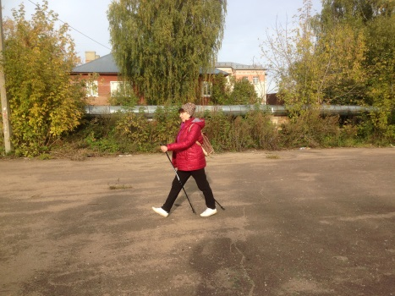
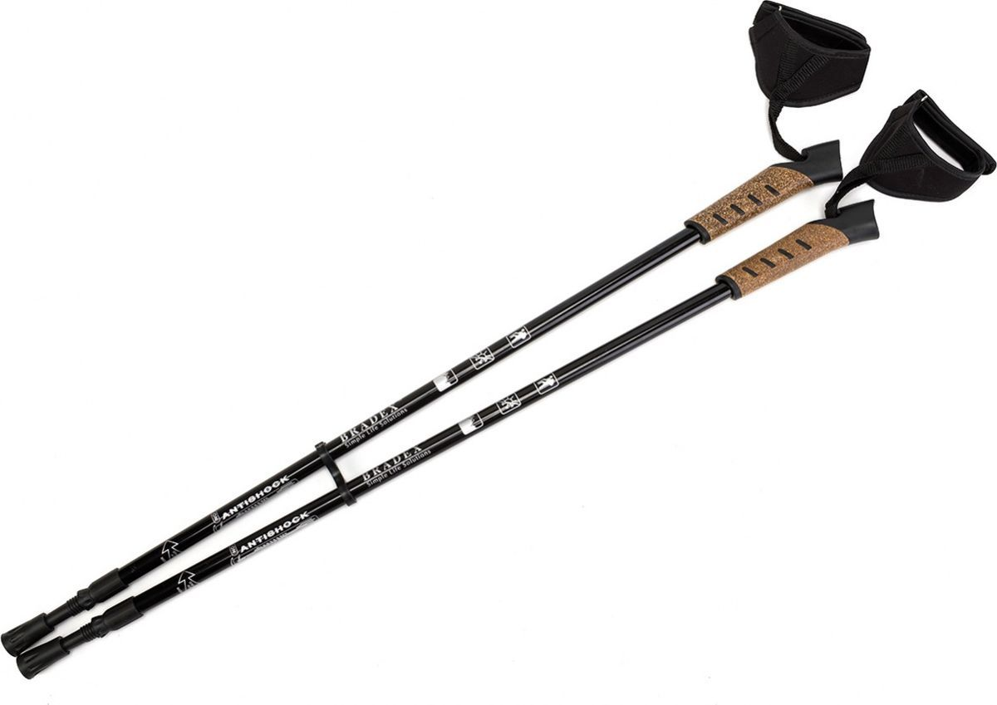
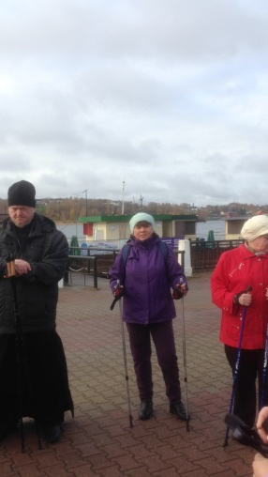
Международный день борьбы против рака, 15 октября 2019 года
Тренировка флеш-моб на Набережной Волги
Notes:
Тренировка флеш-моб на набережной реки Волги

Slide 9
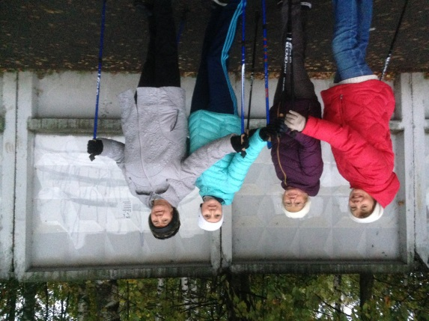
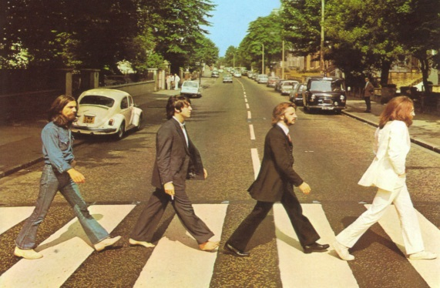
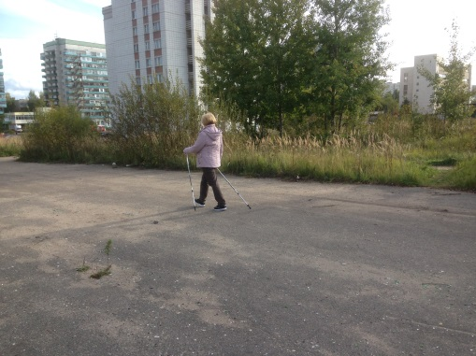
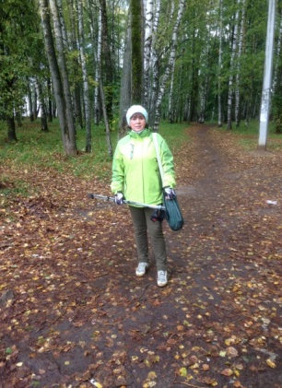
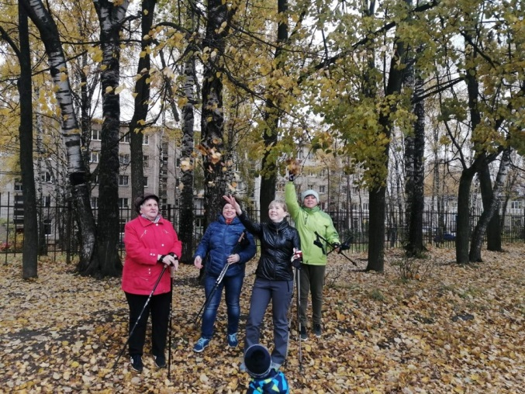
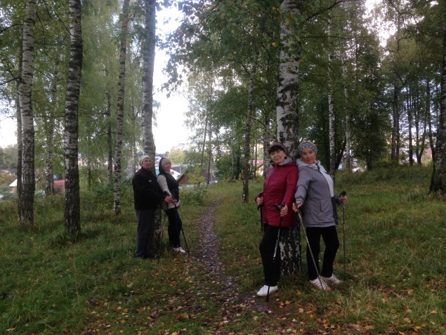
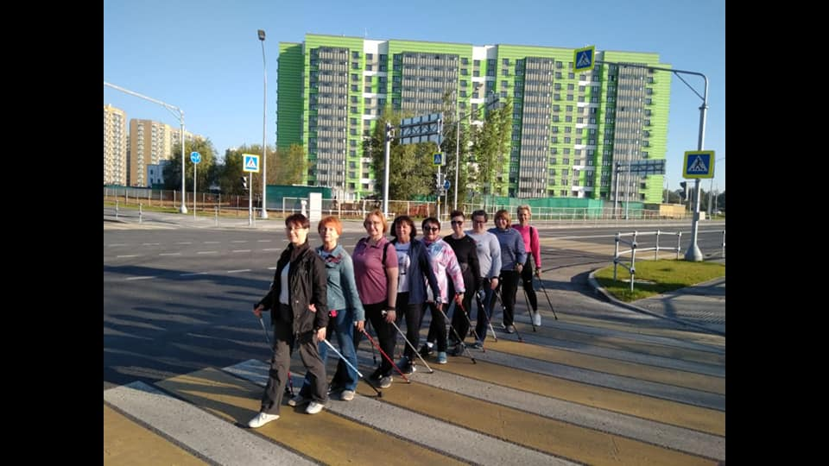
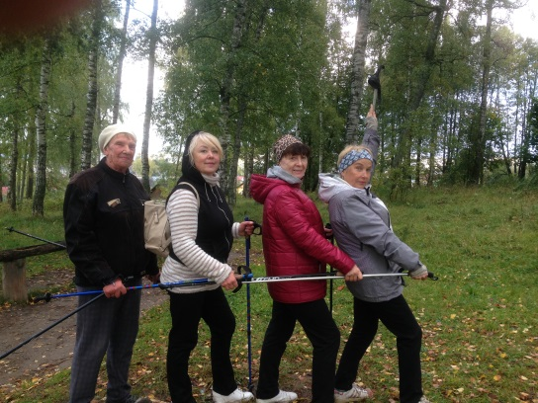
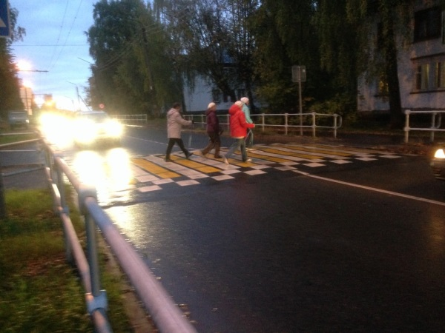
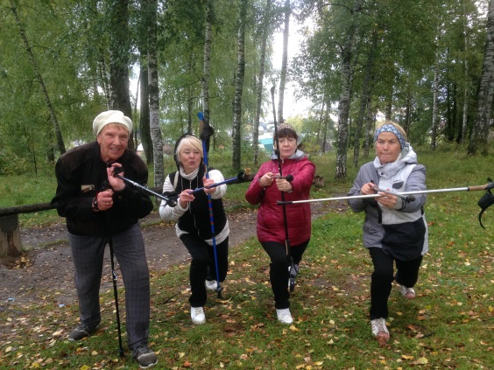
К здоровью легким шагом
«Abbey Road»
Москва
Кострома
Notes:
Москва

